Slide 1
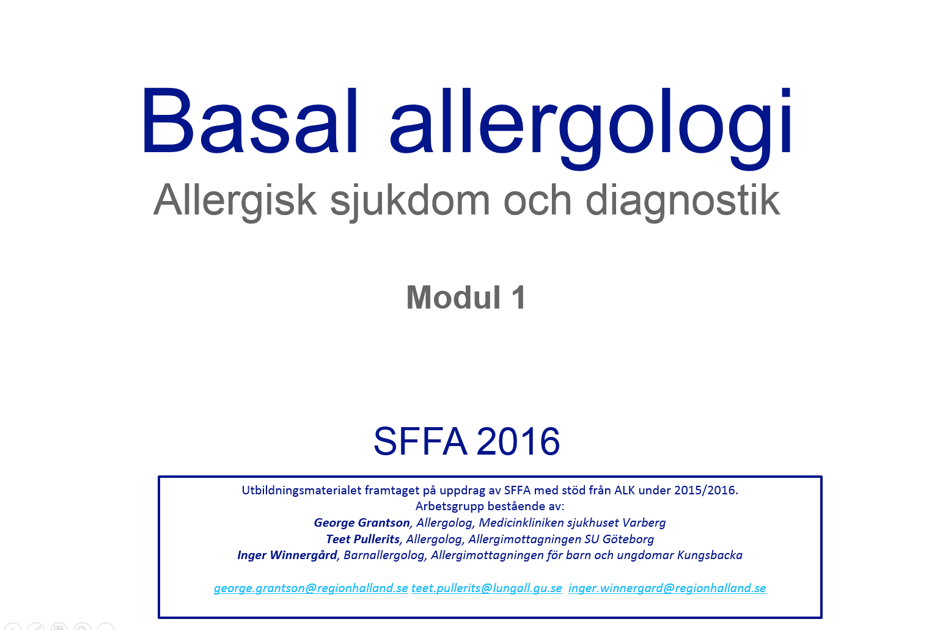
Notes:
ALK har bidragit med finansiellt stöd för gruppen att träffas samt hjälpt till med tekniska lösningar i presentationen.

Slide 3
Notes:
Läkemedelsöverkänslighet, kontaktallergi och angioödem (markerade med grått) - mekanismerna bakom kan variera.

Slide 4
Notes:
Referensen bygger på en sammanställning från flera vetenskapliga artiklar.

Slide 5
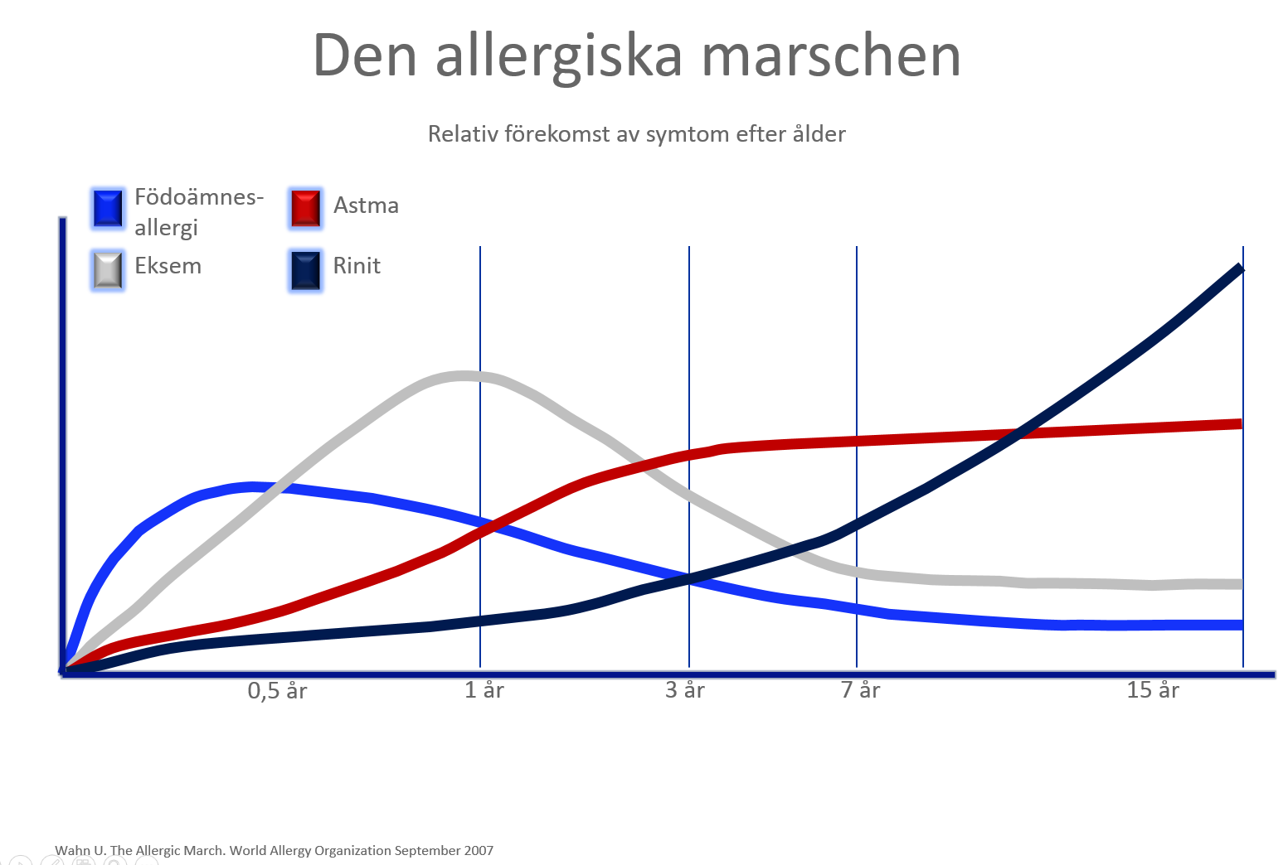

Slide 6
Notes:
Schematisk bild för att kunna föra ett resonemang kring den ökade förekomsten av allergier.
För mer läsning se kapitel 1 Hedlin & Larsson 2009 Allergi och Astma, Studentlitteratur ISBN 978-91-44-02996-2

Slide 7
Notes:
Referensen bygger på en sammanställning från flera vetenskapliga artiklar.

Slide 11
Notes:
Abstract
Allergic rhinitis is a global illness with a well-recognised impact on quality of life and work performance. Comparatively little is
known about the extent of its economic impact on society. The TOTALL study estimates the total cost of allergic rhinitis using a
sample representing the entire Swedish population of working age. A questionnaire focused on allergic rhinitis was mailed out to a
random population of Swedish residents, aged 18–65 years. Health-care contacts, medications, absenteeism (absence from work)
and presenteeism (reduced working capacity at work) were assessed, and the direct and indirect costs of allergic rhinitis were
calculated. Medication use was evaluated in relation to the ARIA guidelines. In all, 3,501 of 8,001 (44%) answered the questionnaire,
and 855 (24%) of these reported allergic rhinitis. The mean annual direct and indirect costs because of allergic rhinitis were €210.3
and €750.8, respectively, resulting in a total cost of €961.1 per individual/year. Presenteeism represented 70% of the total cost.
Antihistamines appear to be used in excess in relation to topical steroids, and the use of nasal decongestants was alarmingly high.
The total cost of allergic rhinitis in Sweden, with a population of 9.5 million, was estimated at €1.3 billion annually. These
unexpectedly high costs could be related to the high prevalence of disease, in combination with the previously often
underestimated indirect costs. Improved adherence to guidelines might ease the economic burden on society.
npj Primary Care Respiratory Medicine (2016) 26, 15082; doi:10.1038/npjpcrm.2015.82; published online 4 February 2016

Slide 13
Notes:
Sammansättning av panel kan variera

Slide 16
Notes:
Punkterna på bilden representerar författarnas åsikt. Bilden skall dock ses som ett diskussionsunderlag.

Slide 18
Notes:
Klar kandidat för immunterapi. Glöm dock inte tilläggsdiskussioner rörande följsamhet till behandling och t.ex. träning.
Om frekvent träning hindrar SCIT, diskutera möjlighet till enbart gräs SLIT tablett.

Slide 19
Notes:
Ingen systemisk reaktion. Ej kandidat för immunterapi.
Ge lugnande besked, överväg antihistamin- och betapredbehandling.

Slide 20
Notes:
Optimera astmabehandlingen (ge kombinationspreparat, montelukast).
Om astman ej är stabil trots detta överväg Xolairbehandling alternativt Airsonette (TLA).
Stark indikation för immunterapi då allergin ger svårare astmabesvär, men astman måste vara välkontrollerad innan behandlingsstart.

Slide 21
Notes:
4 år sedan senaste pricktest. Nytt pricktest/blodprov?
Kvalster och katt ger mest besvär. Överväg immunterapi.

